Slide 1
Hardening: текущий статус и перспективы развития

Slide 2


Авторы
Роман Русяев
Разработчик компиляторов для различных аппаратных архитектур
Team Lead компиляторного направления
Юрий Грибов (yugr, the_real_yugr), https://github.com/yugr
Разработчик и фанат системного ПО (компиляторов, рантаймов, инструментов верификации и т. п.)

Slide 3
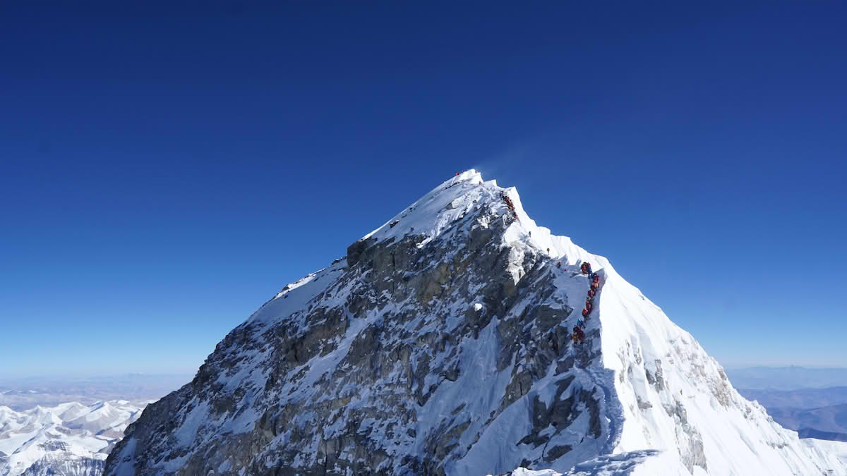
Что такое hardening
Средства обнаружения и/или предотвращения различных видов уязвимостей
Уменьшение поверхности атаки
Например выход за границу буфера, обращение по невалидному адресу, переполнение целочисленной переменной и т.п.
Можно использовать в продуктовом коде релизной версии
Mario Simoes, https://snl.no/Mount_Everest

Slide 4
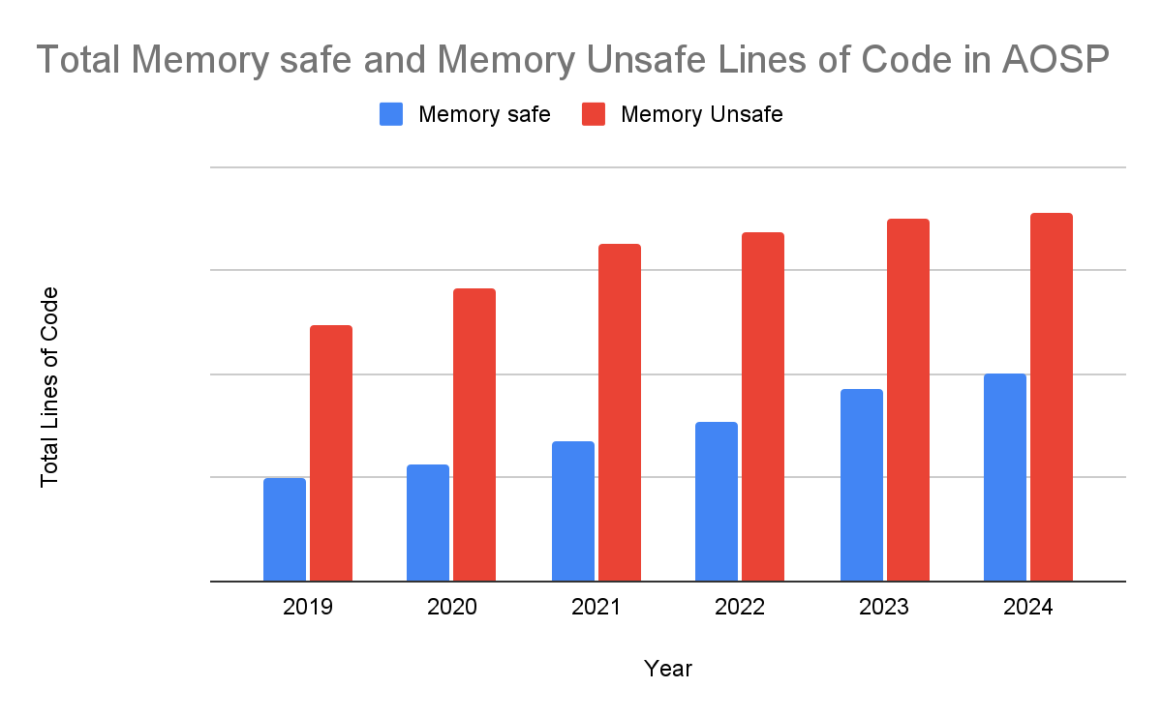
Актуальность
Почему безопасность и стабильность программного обеспечения так актуальна для C/C++:
70% уязвимостей в продуктах Microsoft - ошибки памяти
MSRC Blog: A proactive approach to more secure code (2019)
70% high/critical багов в Chromium – ошибки памяти
Chromium Security: Memory Safety (2025)
70% ошибок памяти – 0-day уязвимости
Improving Memory Safety without a Trillion Dollars (2024)
75% 0-day – ошибки памяти
Safer with Google: Advancing Memory Safety (2024)
Лидирующие позиции в рейтинге наиболее опасных уязвимостей
Mitre CWE Top 25 2024 (места 2, 6, 8, 20, 21)
Появление новых более безопасных языков
Госзаказчики и регуляторы в различных странах рекомендуют использование безопасных языков
The case for memory safe roadmaps (US CISA, NSA, FBI)
Google Security Blog

Slide 5
Актуальность: некоторые цитаты
Safer with Google: Advancing Memory Safety (2024)
The first pillar of our strategy is centered on further increasing the adoption of memory-safe languages
While we won't make C and C++ memory safe, we are eliminating sub-classes of vulnerabilities in the code we own
The Case for Memory Safe Roadmaps (2023)
Authoring agencies urge senior executives at every software manufacturer to reduce customer risk by prioritizing design and development practices that implement Memory Safe Languages

Slide 6

Цель
Детальный обзор Hardening
Какие средства имеются
Как использовать в своих приложениях
Какие накладные расходы
Дальнейшее развитие в языке
https://itoldya420.getarchive.net/amp/media/dart-board-darts-target-sports-6aa47e

Slide 7
Суть Hardening

Slide 8
Чем является Hardening
Правила безопасных
Разработки (secure development process)
Поставки (deploy)
удаление символов (symbol stripping)
сокрытие символов библиотек (hidden visibility)
Выполнения
защиты в компиляторе, библиотеке, ядре

Slide 9
Правила безопасной разработки
Концепция Secure Development Lifecycle (например Safe Coding)
Безопасные аналоги библиотечных функций
Annex K (memset_s et al.) и другие расширения
Могут легко фальсифицироваться при отсутствии контроля!
Ограничения на использование небезопасных функций
rand, strcpy, etc.
Cтатический анализ
Обязательно -Wall -Wextra -Werror
Желательно -Wformat=2 -Wconversion -Wsign-conversion
Тулы: Clang Static Analyzer, Clang-Tidy, etc.
Проверки спецификаций (Design-by-Contract)
Asserts/контракты

Slide 10
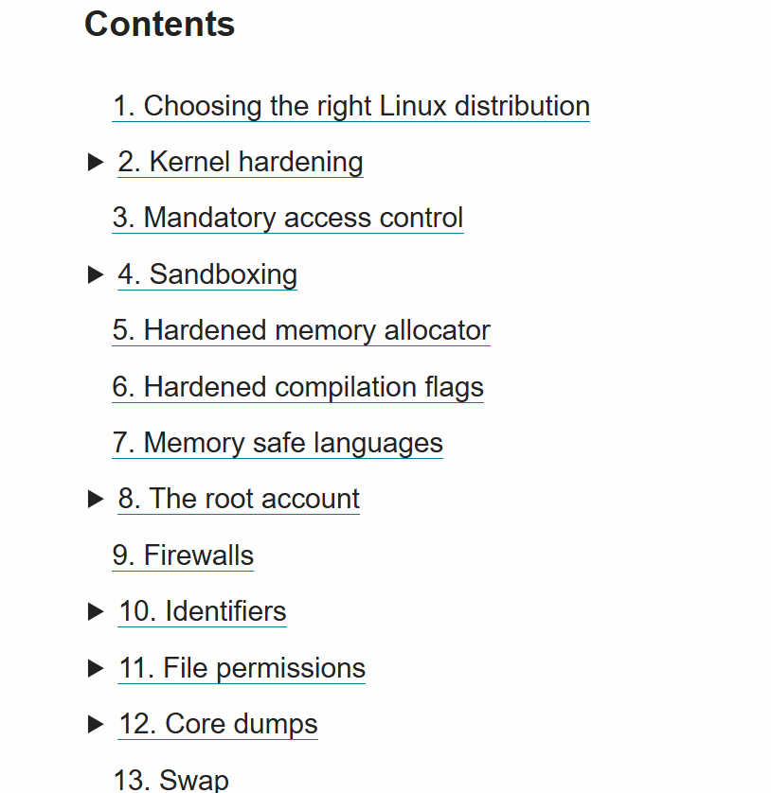
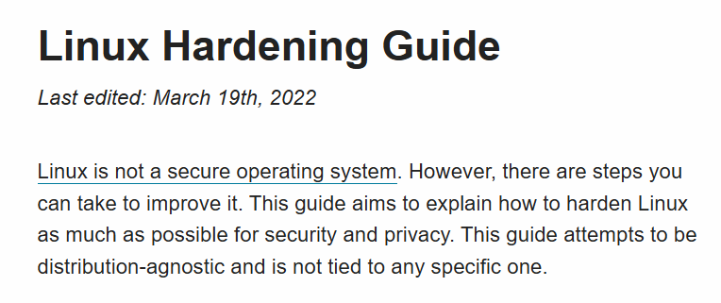
Чем является Hardening
Hardening – интегральный подход!
В этом докладе рассматриваем только рантайм-проверки
Компилятор и библиотека
В основном mitigation, а не prevention

Slide 11
Требования к Hardening
Минимальные накладные расходы (не более 2-3%)
Высокая точность – отсутствие false positives
Легкая интеграция
Совместимость ABI
Простота использования

Slide 12
Методы обнаружения на этапе QA
Hardening – крайняя мера, лучше обнаруживать ошибки на этапе QA
Инструменты QA мощнее и могут найти больше багов
Fuzzing, concolic testing, property-based testing, etc.
AddressSanitizer (≥ 2x)
Stack/heap/static overflow, double free, use-after-free/return, etc.
State-of-the-art
Может ограниченно использоваться в проде для A/B тестирования
Особенно варианты с низкими накладными расходами (GWP-Asan, HWASan)
Отладочные проверки STL (≥ 2x)
Например -D_GLIBCXX_DEBUG в libstdc++ или -D_LIBCPP_ABI_BOUNDED_ITERATORS в libc++
Меняют ABI => требуется полная пересборка зависимостей
Valgrind (20-50x)
Только ошибки кучи: heap overflow, double free, use-after-free, etc.
Намного медленнее Asan, но может найти доп. ошибки
Другие инструменты
ElectricFence (только heap overflow), DirtyFrame, etc.

Slide 13
Уязвимости buffer overflow

Slide 14

Переполнения буфера
Morris Worm (1988)
Запись чрезмерно большого объёма данных в переменную программы
char local_buf[32];
sprintf(buf, “Message from user: %s”, received_data);
Переполнение стека (stack overflow)
Атаки Stack Smashing, Return-to-libc, Return-Oriented Programming
Наиболее стандартизованный и технологичный вид атак
Переполнение кучи (heap overflow)
https://www.rawpixel.com/image/5958324/free-public-domain-cc0-photo

Slide 15

Распространённость buffer overflow уязвимостей
Лидирующие позиции в рейтинге наиболее опасных уязвимостей
Mitre CWE Top 25 2024 (места 2, 6, 20)
70% уязвимостей в продуктах Microsoft и Chromium вызваны ошибками памяти
40% атак, вызванных ошибками работы с памятью, вызваны buffer overflow
Google Project Zero(2024)
80% Memory Safety CVE и 46% Memory Safety KEV в 2024
20%+ из них это stack overflow (наиболее опасная уязвимость)
Не лучшая метрика (большая часть CVE это уязвимости веб-приложений)

Slide 16
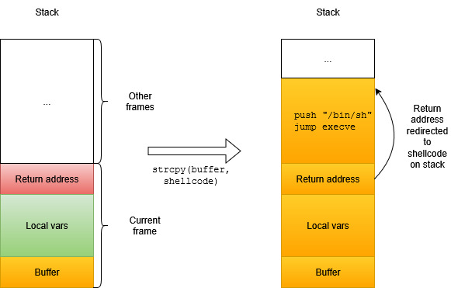
Атаки на стек: Stack Smashing
Smashing The Stack For Fun And Profit (Aleph One, 1996)
Запись вредоносного кода на стек и его вызов при возврате функции
Неактуальна из-за современных защит

Slide 17
Пример: Stack Smashing
int main() {
char buf[32];
strcpy(buf, code);
}
// Входная строка пользователя
const char code[] =
"\x31\xc0" // xorl %eax, %eax
"\x50" // pushl %eax
"\x68""//sh" // pushl $0x68732f2f
"\x68""/bin" // pushl $0x6e69622f
...
PAD
// Return address
"\x0c\xde\xff\xff"
;
$ CFLAGS=‘-Wl,-z,execstack -fno-stack-protector –w’
$ PAD=
$ for i in `seq 1 128`; do
echo PAD=$i
gcc -m32 -DPAD="\"$PAD\"" -march=i686 $CFLAGS repro.c
setarch -R env -i ./a.out
PAD="$PAD\\xff"
done
PAD=1
PAD=2
PAD=3
...
PAD=20
Segmentation fault (core dumped)
PAD=21
Segmentation fault (core dumped)
...
PAD=25
$ # Получен доступ к shell

Slide 18
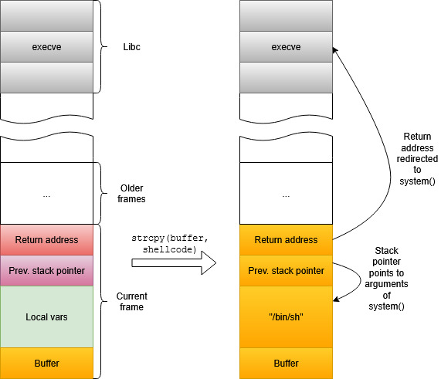
Атаки на стек: Return-to-libc
Solar Designer, 1997
Вызов при возврате из функции стандартной библиотечной процедуры
Обычно execve(“bin/sh”) или system(“/bin/sh”)
Вариант атаки: return-to-plt
Работала на 32-битном x86 (аргументы на стеке)

Slide 19
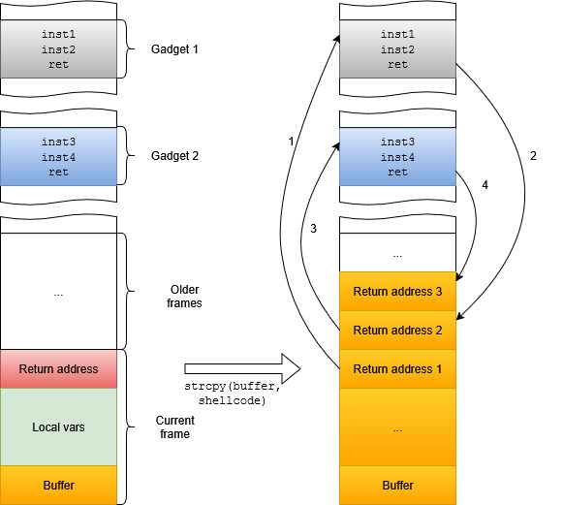
Атаки на стек: Return-oriented programming
Nergal, 2001 и Shacham, 2007
Наиболее актуальная проблема
Сборка программы из эпилогов различных функций
Запись на стек множества адресов возврата

Slide 20

Атаки на кучу
Эксплуатируют ошибки типа Heap Overflow
Переполнение буфера в куче
Более сложные и разнообразные чем Stack Overflow
Основные типы:
Испортить данные в несвязанном буфере (например указатели на функции или vtables)
Испортить метаданные аллокатора
Заставить его при вызове несвязанного malloc/free писать по контролируемому адресу
Например испортить адрес malloc hook и вызвать его при следующем malloc (атака House of Force)
https://kingsvilletimes.ca/2022/10/common-sense-health-rake-up-the-leaves-this-fall/

Slide 21
Неисполняемые сегменты данных

Slide 22
Введение
W^X / NX bit / Data Execution Prevention
Отключение права на исполнения кода в сегменте стека
Осуществляется на уровне OS
Также применяется ко всем writable-сегментам (куче и глобальным переменным)
Одна из первых hardening защит
Впервые появилась в OpenBSD (2003) и Windows (2004)
Полностью исключает (приведённую выше) атаку Stack Smashing
Включена по умолчанию во всех современных дистрибутивах (и в GCC, и в Clang) и Windows

Slide 23
Проблемы
Требуется чтобы весь код программы был собран в режиме неисполняемого стека
В том числе статически связанные динамические библиотеки
Но не загруженные динамически с помощью dlopen (BZ #32653)
Линкер предупредит при сборке
Рекомендуется использовать LDFLAGS += -Wl,--fatal-warnings
Основные причины execstack в коде:
Забыли проаннотировать ассемблерный код
Использование указателей на GNU nested functions (редко)
Накладные расходы отсутствуют

Slide 24
Address Space Layout Randomization (и PIE)

Slide 25
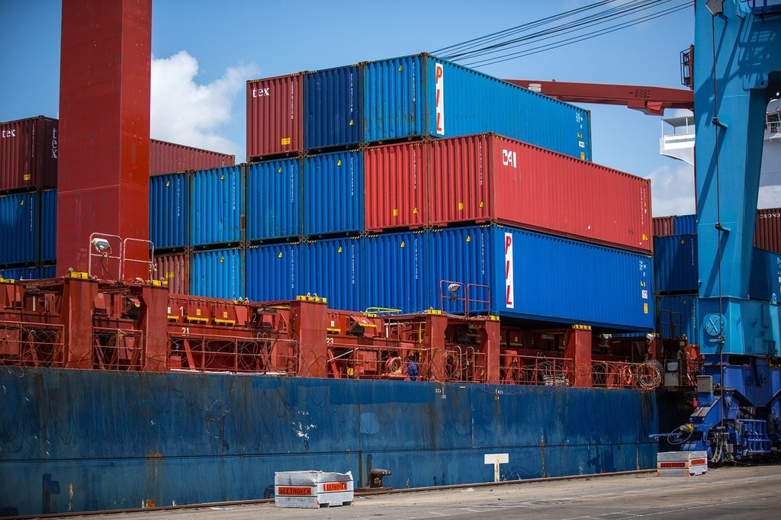
Введение
Address Space Layout Randomization
Рандомизация расположения основных сегментов программы (стека, кучи, библиотек) на уровне ОС
Лишает хакера знания о том какие адреса возврата использовать в Stack Overflow-атаках
Сильно снижает риски любых buffer overflow атак (ROP, heap overflow, etc.)
Пример Stack Smashing стабильно падает с Segmentation fault
Lib A
Stack
Heap
https://picryl.com/media/shipping-containers-cargo-port-industry-craft-9326e8
Одна из первых hardening-защит:
PaX патч, 2001
Linux, 2005
Windows, 2007 (Vista, оверхед для 32-битных Windows намного выше из-за архитектуры DLL)
Takes decades to add security ... (Theo de Raadt)

Slide 26
Position-independent Executable (PIE)
Необходим для так называемого Full ASLR:
Сборка основной программы в специальном режиме PIE
Сгенерированный компилятором код не использует абсолютные адреса
Это позволяет ОС размещать программу по случайному адресу
Включена по умолчанию в Ubuntu/Debian (GCC и Clang) и Windows
Но не во всех дистрибутивах (например Fedora)
Некоторые критические программы в Debian собраны без PIE
/usr/bin/python3 (Launchpad #1452115)
Рекомендуется указывать принудительно флагами -fPIE –pie
-fPIE ≈ fPIC + -fno-semantic-interposition + -Bsymbolic

Slide 27
Накладные расходы
Накладные расходы на современных архитектурах ничтожны
Не удалось обнаружить замедления на бенчмарке Clang
На 32-битном x86 замедление до 20%
Too much PIE is bad for performance (2012)
ASLR несовместима с предлинковкой (prelinking) библиотек для ускорения загрузки
C++Russia 2024: Динамические библиотеки и способы ускорения их работы

Slide 28
Недостатки: false negatives
Уязвимость к info leakage attacks (например Format string attacks):
Рандомизируется только базовый адрес приложения/библиотек
Хакер знает относительные смещения кода, глобальных переменных, таблиц GOT/PLT
Eсли становится известен адрес хотя бы одной сущности – защита скомпрометирована
В частности использование fork компрометирует ASLR (Zygote-процесс в Android)

Slide 29
Недостатки: false negatives
Недостаточная рандомизация
Рандомизируется только база mmap-адресов (delta_mmap)
Относительный библиотек и mmap-регионов фиксирован
Android рандомизирует порядок загрузки библиотек и промежутки между ними
Небольшое число рандомизируемых битов
16 или даже 8 в 32-битных Windows и ранних Android
Не все биты адреса одинаково случайны
Windows
Рандомизация каждого приложения делается однократно при его первой загрузке (для ускорения)
Одна и та же библиотека может грузиться по одному адресу в разных приложениях (для ускорения)
Linux
Рандомизация делается однократно при старте сервиса
Уязвима к brute force (особенно на 32-битных платформах)
Рекомендуется делать регулярный рестарт сервисов !

Slide 30
ASLR: дальнейшее развитие
Compile-time диверсификация
Линковка объектных файлов или функций программы в случайном порядке
Используется в Safe Compiler (ИСП РАН), OpenBSD (ядро перелинковывается при каждой загрузке), etc.
Рантайм-диверсификация:
Загрузка функций программы
Используется в Safe Compiler (ИСП РАН)
Moving Target Defense
Динамическое перемещение функций в рантайме

Slide 31
Stack Protector

Slide 32
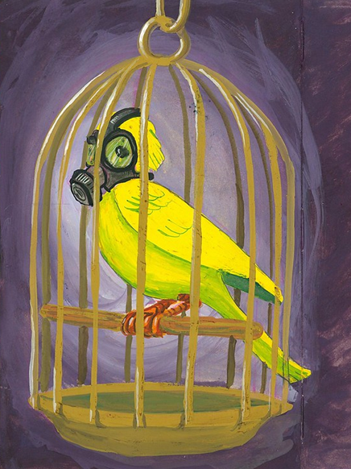
Stack Protector (Stack Canary)
Суть Stack Overflow атак – модификация адреса возврата
Идея:
Разместить перед адресом неизвестное хакеру число (stack canary, stack cookie)
Перед возвратом из функции проверять что канарейка не поменялась
При переполнении нельзя изменить адрес возврата, не поменяв канарейку
Одна из первых hardening-защит:
StackGuard (1997)
ProPolice (2001, IBM)
StackProtector (2005, RedHat), StackProtectorStrong (2012, Google)
Сильно снижает риски stack overflow атак (return-to-libc, ROP)
Пример Stack Smashing стабильно падает c
*** stack smashing detected ***: terminated
Aborted (core dumped)
David & Angie, https://www.flickr.com/photos/studiomiguel/3946174063

Slide 33
Дополнительные меры безопасности
Скалярные переменные кладутся ниже по стеку чем массивы
Чтобы при переполнении массива нельзя было модифицировать флаги, адреса функций и т.п.
Один из байтов канарейки всегда нулевой (чтобы остановить строковый buffer overflow)

Slide 34
Недостатки
Существенные накладные расходы:
Загрузка значения канарейки, сохранение на стек, чтение и проверка перед возвратом
2% на бенчмарке Clang
The Performance Cost of Shadow Stacks and Stack Canaries: 0-9% (2015)
False negatives:
Уязвима к info leakage: если канарейка утекла, то защита скомпрометирована
Не защищает от переписывания адреса возврата без overflow
Не защищает от переполнений в куче

Slide 35
Разделение стека

Slide 36

Введение
SafeStack, ShadowStack, backward-edge CFI
Основная причина stack overflow – адрес возврата хранится вместе с локальными массивами
Можно разделить стек на две несвязные части:
адрес возврата (и в случае SafeStack скалярные переменные, адрес которых не берётся)
все остальные
Первое найденное упоминание: StackShield (~2000)
Сравнение со StackProtector:
Дополнительная рандомизация для критических данных
Позволяет защитить пользовательские указатели на функции на стеке
StackProtector по прежнему может применяться к unsafe stack для обнаружения overflow
https://picryl.com/media/reaching-shadow-heart-nature-landscapes-d62bda

Slide 37
Недостатки
Производительность:
3% на бенчмарке Clang
0.1% по замерам авторов (Clang documentation: SafeStack)
False negatives:
SafeStack сейчас не поддерживает инструментацию динамических библиотек (возможно легко добавить: OpenSSF #267)
ShadowStack:
Поддерживает только AArch64 и RISC-V
Защищает только адреса возврата

Slide 38
Stack Clashing (Stack Probes)

Slide 39
Методы hardening: Stack Clashing
Стек отделён от других сегментов незамапленой страницей (guard page)
Обнаруживает исчерпание стека
Появилась в Linux в 2010
Проблема:
Не обнаружит переполнение при больших локальных массивах (>4096 байт) или alloca
Хакер может перезаписать кучу или стек другого потока
Уязвимость обнаражена группой Qualys в 2017:
The Stack Clash (10 proof-of-concept атак)
Идея:
Перед выполнением функции пройти по новому фрейму, чтобы спровоцировать SEGV

Slide 40
Накладные расходы
Накладные расходы минимальны:
Нет замедления на бенчмарке Clang
Не обнаружены регрессии в Firefox
Bringing Stack Clash Protection to Clang / X86 (2021)

Slide 41
Фортификация (_FORTIFY_SOURCE)

Slide 42
Пример защиты
#include <stdlib.h>
#include <string.h>
unsigned n = 4096;
int main() {
char *a = malloc(1);
memset(a, 0, n);
asm("" :: "r"(&a) : "memory");
a = malloc(200);
asm("" :: "r"(&a) : "memory");
return 0;
}
# No _FORTIFY_SOURCE
$ gcc -U_FORTIFY_SOURCE repro.c -O2 && ./a.out
Fatal glibc error: malloc.c:2599 (sysmalloc): assertion failed: (old_top == initial_top (av) && old_size == 0) || ((unsigned long) (old_size) >= MINSIZE && prev_inuse (old_top) && ((unsigned long) old_end & (pagesize - 1)) == 0)
Aborted (core dumped)
# _FORTIFY_SOURCE=3
$ gcc repro.c -O2 && ./a.out
*** buffer overflow detected ***: terminated
Aborted (core dumped)

Slide 43
Реализация
Из Glibc string.h:
#if _FORTIFY_SOURCE > 0
__attribute__((always_inline, __nothrow__, leaf))
void *memset (void *__dest, int __ch, size_t __len)
{
// memset_chk определена в libc.so.6 и содержит проверку диапазона
return __builtin___memset_chk (__dest, __ch, __len,
__glibc_objsize0 (__dest));
}
#endif
__glibc_objsize0 вызывает интринсик компилятора __builtin_object_size или __builtin_dynamic_object_size (в зависимости от уровня защиты)
__builtin_object_size проверяет указатели на стековые объекты
__builtin_dynamic_object_size осуществляет dataflow-анализ и применима например к объектам кучи

Slide 44
Введение
Проверки диапазонов в функции стандартной библиотеки C (там где это возможно)
Появились в Glibc 2.3.4 (2004)
~80 защищённых функций (конкретный список можно уточнить в Glibc headers)
string.h APIs (memcpy, memset, strcpy, strcat, bzero, bcopy, etc.) - проверки диапазона
unistd.h APIs (read, pread, readlink, etc.) - проверки диапазона
printf and friends - %n допускается только в readonly-строках
Защищает от stack и heap buffer overflow
Требует совместной работы
библиотеки (подмена стандартной функции на chk-версию)
компилятора (вычисление размера из контекста)

Slide 45
Накладные расходы
-D_FORTIFY_SOURCE=2: нет изменений на бенчмарке Clang
-D_FORTIFY_SOURCE=3: 2% на бенчмарке Clang
3% -D_FORTIFY_SOURCE=2 на ffmpeg
FORTIFY_SOURCE and Its Performance Impact (2017)

Slide 46
Недостатки
Конфликтует с Address- и MemorySanitizer:
Asan не умеет анализировать XXX_chk-функции (sanitizers #247)
Совмещение Asan с фортификацией приводит к false negatives (пропуску ошибок)
GCC (не Clang) вставляет доп. минимальную инструментацию в месте вызова для memcpy_chk, memset_chk, но её недостаточно
Из-за того что фортификация включена по умолчанию во многих дистрибутивах лучше явно отключать её в санитарных сборках:
-U_FORTIFY_SOURCE или -D_FORTIFY_SOURCE=0
Поддержана только в Glibc и Bionic (не в musl или Visual Studio)
Есть standalone реализация: fortify-headers
Работает только в -O режиме и только если подключены стандартные .h файлы (нет implicit declarations)
Не проверяет trailing-массивы в структурах (требуется -fstrict-flex-arrays)
Компилятор не всегда может вывести допустимый размер указателя из контекста
Ограничен рамками функции

Slide 47
-fsanitize=bounds
Подход фортификации можно расширить на скалярные обращения к массивам известной длины
Опция -fsanitize=bounds в компиляторах GCC и Clang
Аналог -D_FORTIFY_SOURCE=2: массивы константных размеров или VLA
Включена в Android для некоторых критичных модулей
Android Developers Blog: System hardening in Android 11
Нет накладных расходов на бенчмарке Clang
Аналогично -D_FORTIFY_SOURCE=2

Slide 48
Проверки STL

Slide 49
Пример
#include <stdio.h>
#include <vector>
int main() {
std::vector<int> v(5, 0);
asm(“”
:: "r"(&v)
: "memory");
return v[10];
}
$ g++ tmp.cc
$ ./a.out
$ g++ -D_GLIBCXX_ASSERTIONS tmp.cc
$ ./a.out /usr/include/c++/12/bits/stl_vector.h:1123: ... : Assertion '__n < this->size()' failed.
Aborted

Slide 50
Введение
Hardened STL
Конкретные проверки зависят от компилятора и уровня защиты
Всегда включены проверки индексов (а также front, back, etc.) в std::vector, std::deque и std::string
Защищают от ошибок buffer overflow
GCC:
Проверки на NULL в умных указателях (защита от NULL dereference)
Проверки предусловий (параметры мат. функций и распределений и т.п.)
LLVM:
Проверки на Strict Weak Ordering компараторов
С++Russia 2023: Как правильно писать компараторы
Visual Studio:
Аналогичные проверки имеют слишком большой оверхед и их планируют переписать

Slide 51
История и будущее
Хронология:
Впервые появились в GCC debug containers как QA-проверка (начало 2000-х)
До сих пор можно (и нужно) использовать по -D_GLIBCXX_DEBUG
Бинарно несовместима с обычной сборкой
Опция -D_GLIBCXX_ASSERTIONS для hardening в GCC (2015)
Бинарно совместима с обычной сборкой
Аналогичная проверка в libc++ и Safe Buffers proposal (2022)
В будущем STL hardening скорее всего станет частью Стандарта C++
Далее расскажем подробнее

Slide 52
Недостатки
Накладные расходы:
3.5% на бенчмарке Clang
0.3% в серверных приложениях Google
Retrofitting spatial safety to hundreds of millions of lines of C++ (2024)
Только при условии включённых ThinLTO и PGO, иначе 1-2% (2024)
False negatives:
Покрывает только подмножество ошибок (некорректные индексы, только STL)
Некоторые ошибки обнаруживать слишком дорого (например ошибки в итераторах)

Slide 53
Усиленные аллокаторы

Slide 54
Пример ошибки (1)
#include <string.h>
#include <stdlib.h>
void *a, *b;
unsigned n = 4096;
int main() {
a = malloc(100);
memset(a, 0xff, n);
b = malloc(100);
}
$ gcc -O2 repro.c
$ ./a.out
malloc(): corrupted top size
Aborted

Slide 55
Пример ошибки (2)
#include <stdlib.h>
void *a, *b;
int main() {
a = malloc(1);
free(a);
b = malloc(1);
// Ошибка copy-paste
free(a);
return 0;
}
$ gcc -O2 repro.c
# Glibc не видит ошибку
$ ./a.out
# Hardened-аллокатор
$ LD_PRELOAD=libhardened_malloc.so ./a.out
fatal allocator error: double free (quarantine)
Aborted

Slide 56
Введение
Дополнительные меры в динамическом аллокаторе для затруднения и быстрого обнаружения атак на кучу
Scudo (Android), hardened_malloc, OpenBSD allocator, Glibc MALLOC_CHECK_, etc.
Защита от ошибок кучи (heap overflow, double free, use-after-free, free of invalid address)
Метаданные физически отделены от аллоцируемой памяти (нет "хедеров")
Рандомизация адресов внутри блоков
Контрольные суммы и/или канарейки для обнаружения перезаписи данных и/или метаданных
Карантин (отложенное переиспользование освобождённой памяти)
Зануление данных на free и проверка на malloc

Slide 57
Недостатки
Накладные расходы:
9% на бенчмарке Clang (hardened_malloc vs Glibc allocator)

Slide 58
Защита таблиц диспетчеризации (Full RELRO)

Slide 59
Введение
Вызовы функции из динамических библиотек делаются через специальные трамплины (PLT stubs)
Функции-трамплины читают и обновляют таблицу GOT, содержащую указатели на функции
Т.н. отложенное связывание (lazy binding)
Ускоряет запуск приложения
Таблицу приходится держать в writable-сегменте и у хакеров есть возможность её скомпрометировать
Более редкая атака чем buffer overflow (мне неизвестны соответствующие CVE)
Решение (read-only relocations, RELRO):
Инициализировать содержимое таблицы на старте программы и сразу пометить сегмент как readonly

Slide 60
Пример
#include <stdio.h>
void shellcode() {
printf("You have beeen pwned%s\n", "");
}
extern void *_GLOBAL_OFFSET_TABLE_[];
int main() {
// Имитируем действия хакера
_GLOBAL_OFFSET_TABLE_[POS] = shellcode;
puts("Hello world!\n");
return 0;
}
$ for i in `seq 0 16`; do
gcc -Wl,-z,norelro repro.c -DPOS=$i
./a.out
i=$((i + 1))
done
Segmentation fault
Segmentation fault
Segmentation fault
You have beeen pwned
Hello world!
Hello world!
Hello world!
...

Slide 61
История
Подход RELRO уже использовался ранее для инициализации таблиц виртуальных функций и глобальных деструкторов (partial RELRO)
Ian Lance Taylor: Linker relro
Потребовалась лишь небольшая адаптация для GOT (Full RELRO)

Slide 62
Недостатки
Практически не влияет на производительность
Не обнаружили никакого замедления в работе компилятора Clang
Но может только замедлить старт программы из-за необходимости разрешения всех символов
На X86 имеет смысл совмещать с -fno-plt (до 10% прироста производительности)
False positives:
Могут сломаться некоторые программы, если в них были отсутствующие символы (которые не вызывались)
False negatives:
Не защищает пользовательские таблицы функций (и библиотечные, например atexit handlers)

Slide 63
Автоинициализация

Slide 64
Пример
void foo() {
char password[32];
...
}
void bar() {
char message[1024];
if (cond) strcpy(message, “...”);
// Сливаем пароль если !cond
printf(message);
}
void baz() {
foo();
bar();
}

Slide 65
Введение
Инициализация всех локальных переменных
Случайными значениями для debug, нулями для hardening
Только если компилятор не смог доказать что они всегда будут инициализированы в программе
История:
В коммерческих тулчейнах автоинициализация появилась давно
InitAll добавлен в Visual Studio в 2019
CppCon 2019: Killing Uninitialized Memory
Решение в GCC в 2021
Первое обсуждение в mailing list в 2014
Планируется включить в Стандарт C++26 (P2795, см. ниже)
Распространённость:
10% CVE root cause в продуктах Microsoft в 2018 (из Killing Uninitialized Memory)
12% exploitable багов в Android (из P2723)

Slide 66
Накладные расходы
Замеры:
4.5% на бенчмарке Clang
1% на Firefox (из Trivial Auto Var Init Experiments)
До 10% в горячем коде (virtio, Chrome)
1-3% в среднем на Postgres, но до 20% на некоторых сценариях (Ubuntu #1972043)
<1% в Windows (Killing Uninitialized Memory)
Основной проблемный кейс: большой локальный массив (например для IO) на горячем пути
while (std::getline(maps, line)) {
char modulePath[PATH_MAX + 1] = "";
// -ftrivial-auto-var-init
// вставит здесь memset...
ret = sscanf(line.c_str(),
"%lx-%lx %6s %lx %*s %*x %" PATH_MAX_STRING(PATH_MAX)
"s\n",
&start, &end, perm, &offset, modulePath);
}

Slide 67
Другие недостатки
Автоинициализация ломает обнаружение багов в Valgrind и Msan
Необходимо обязательно отключать её в соответствующих сборках !
По крайней мере флаг сохраняет предупреждения компилятора (-Wuninitialized и -Wmaybe-uninitialized)
В некоторых ситуациях может привести к дополнительным уязвимостям:
Инициализация нулями (обычно рекомендуется для прода): в Linux “0” это например id суперпользователя
Инициализация не-нулями: провоцирование buffer overflow
Применяется только к локальным переменным
Глобальные и так инициализируются
Для кучи можно использовать hardened allocators

Slide 68
Проверка целочисленных переполнений

Slide 69
Пример ошибки
// Из OpenSSH 3.3
nresp = packet_get_int();
if (nresp > 0) {
// Переполняем целое число до нуля здесь ...
response = xmalloc(nresp*sizeof(char*));
// ... и вызываем heap buffer overflow тут
for (i = 0; i < nresp; i++)
response[i] = packet_get_string(NULL);
}

Slide 70
Введение
Проверки целочисленных операций на переполнение
Дефолтный рантайм UBsan выдаёт слишком много отладочной информации поэтому не подходит для релизной сборки
Выход – использование специального минимального рантайма (с immediate abort)
Критичность:
Наиболее известные примеры:
Инцидент с облучателем Therac-25 (1985)
Катастрофа ракеты Ariane 5 (1996)
~1% CVE и 1.5% KEV в 2024
23 место в рейтинге Mitre CWE Top 25 2024 (8 в рейтинге 2019 года)
История:
-ftrapv появилась в GCC в 2000 (patch for -ftrapv option)
За фичей не следили и она быстро протухла (например BZ #35412 открыт в 2008)
Работы John Regehr в 2010
Создание UBsan в 2014 (на волне популярности Asan)
State-of-the-art

Slide 71
Недостатки
Накладные расходы:
30% замедление на бенчмарке Clang
До 2x на SPEC (из статьи про PartiSan, 2018)
Проверка переполнений дефолтно отключена в Rust из-за накладных расходов
Применяем “местно” !
Другие проблемы:
UBsan несовместим с -fno-strict-overflow и -fwrapv
False positives:
Isan может выдавать ложные срабатывания (например нужен blacklist для кода из <random>, полагающегося на беззнаковое переполнение)
False negatives:
Может не обнаруживать некоторые баги, которые успел "перехватить" оптимизатор (особенно под -O2)

Slide 72
Отключение небезопасных оптимизаций

Slide 73
Пример ошибки
static void
__devexit agnx_pci_remove (struct pci_dev *pdev)
{
struct ieee80211_hw *dev = pci_get_drvdata(pdev);
struct agnx_priv *priv = dev->priv;
// Компилятор удалит эту проверку
if (!dev) return;
... do stuff using dev ...
}

Slide 74
Введение
Некоторые компиляторы могут излишне агрессивно реагировать на код, содержащий неочевидные для программиста ошибки, и генерировать небезопасный ассемблер
В основном выбрасываются пользовательские проверки
Visual Studio менее агрессивен чем GCC/Clang
Compiler Introduced Security Bugs
Термин появился в статье Silent Bugs Matter: A Study of Compiler-Introduced Security Bugs (2023)
Соответствующих CVE мало (например CVE-2009-1897), но в статьях приводят сотни CISB в open-source коде
Для кода с повышенными требованиями безопасности рекомендуется отключать такие оптимизации

Slide 75
Накладные расходы
4.5% замедление на бенчмарке Clang
Слабый (до 1%) оверхед для Phoronix Test Suite
Performance Impact of Exploiting Undefined Behavior in C/C++ (2025)

Slide 76
Как использовать ?
Обычно для GCC/Clang отключают
-fno-delete-null-pointer-checks
-fno-strict-overflow (== -fwrapv -fwrapv-pointer)
-fno-strict-aliasing
Соответствующие баги можно также обнаруживать с помощью UBSanitizer и TypeSanitizer
Использование:
Флаги по умолчанию выключены во всех компиляторах и дистрибутивах
Но многие пакеты в дистрах собираются по крайней мере с -fno-strict-aliasing
Т.к. правила алиасинга особенно легко нарушить
Chrome собирается со всеми тремя флагами
build/config/compiler/BUILD.gn
Firefox собирается с -fno-strict-aliasing

Slide 77
Control-Flow Integrity

Slide 78
Пример
include <stdio.h>
struct A { virtual void foo() {} };
struct B : A { void foo() override {} };
struct Evil { virtual void foo() {
printf("You have been pwned\n"); }
};
A *tmp = new B;
int main() {
A *a = new A;
Evil *e = new Evil;
// Портим vtable
asm("mov %1, %0" : "+r"(a) : "r"(e));
a->foo();
}
# Подмена объекта успешна
$ clang++ repro.cc -O2
$ ./a.out
You have been pwned
# CFI обнаруживает подмену
$ clang++ -fsanitize=cfi -flto -fvisibility=hidden repro.cc -O2
$ ./a.out
Illegal instruction

Slide 79
История
Control Flow Integrity это generic-термин для обнаружения любых нарушений исходного control-flow программы
В том числе подмена адреса возврата
Впервые введён Abadi et al. в 2005 (CFI: Principles, Implementations and Applications)
Два типа:
forward-edge (проверка call/jump)
backward-edge (проверка return)
Множество различных методик в статьях
Например Stack Protector и Shadow Stack – тоже CFI
Но обычно под CFI понимают один из методов:
LLVM CFI, 2015 (2015, Clang 3.7)
Microsoft Control Flow Guard, 2014
grsecurity RAP, 2016
Аппаратные методы: Intel CET, 2020 (спецификация 2016) и AArch64 BTI/PAC (2018)

Slide 80
LLVM CFI
Компиляторная инструментация для forward-edge проверок
Реализована только в Clang (не поддержана в GCC)
Проверяет совпадения статического и динамического прототипа при вызове функции по указателю
Поддерживаются vtables и обычные указатели на функции
(aлгоритмы проверки сильно различаются)
Также может использоваться для доп. проверок (корректность C++ кастов, vtable hijacking и пр.)

Slide 81
Аппаратные методы: Intel CET и AArch64 CFI
Поддержаны в GCC и Clang
Более грубые проверки чем LLVM CFI
Проверки косвенных переходов (вызовов по указателю, возвратов из функций):
Все места, на которые может быть косвенный переход (бранч/вызов/возврат), помечаются инструкцией-хинтом ENDBR64
Аппаратно проверяется что косвенный переход делается на корректный адрес
Pointer Authentication (AArch64)
Верхние биты адреса возврата используются для хранения криптостойкой контрольной суммы (адрес возврата + адрес фрейма + секрет процесса)
Чексумма проверяется перед возвратом

Slide 82
Накладные расходы
Бенчмарк Clang:
Нет изменений на Intel CET
6% оверхед на LLVM CFI
LLVM CFI менее 1% в Chrome (Chrome: Control Flow Integrity, 2025)
Но 10% увеличение кода (повышенная нагрузка на кэши I$ и BTB)
Нет оверхеда на Android при LLVM CFI (Android: Security: Control flow integrity, 2025)

Slide 83
Недостатки
Фрагментация
Три несвязанных решения с разными наборами защит
GCC не поддерживает LLVM CFI
False positives:
Большое количество софта надо дорабатывать для LLVM CFI (всевозможные reinterpret_cast<void *>, etc.)
Например Clang не проходит CFI-проверки без фильтров
False negatives:
LLVM CFI:
Только несоответствия на уровне типов (хакер может вызвать неправильную функцию если типы совпадают)
Тяжелая интеграция (требует LTO, проблемы с проверкой вызовов между границами DSO)
Intel/AArch64: вообще не проверяет типы
Не проверяются jump tables, сгенерированные для switch-конструкций (только в CET есть -mcet-switch, дефолтно выключен)

Slide 84
Опции для включения защит

Slide 85
Защита | Флаги
Noexecstack | Включена по умолчанию
Full ASLR (PIE) | -fPIE –pie
Stack Protector | -fstack-protector-strong
Safe Stack | -fsanitize=safe-stack
Stack Clashing | -fstack-clash-protection
_FORTIFY_SOURCE=2 | -D_FORTIFY_SOURCE=2 (или 3), -fsanitize=bounds (рекомендуется также -fstrict-flex-arrays=1)
STL hardening | -D_GLIBCXX_ASSERTIONS (libstdc++), -D_LIBCPP_HARDENING_MODE=... (libc++)
Hardened allocator | LD_PRELOAD=path/to/allocator.so MALLOC_CHECK_=3 или GLIBC_TUNABLES=glibc.malloc.check=3 (Glibc)
Full RELRO | -Wl,-z,relro -Wl,-z,now
Autoinitialization | -ftrivial-auto-var-init=zero
Integer Overflow | GCC: -fsanitize-trap=signed-integer-overflow,pointer-overflow Clang: -fsanitize=signed-integer-overflow,pointer-overflow -fsanitize-minimal-runtime (рекомендуется также integer)
Отключение оптимизаций | -fno-delete-null-pointer-checks -fno-strict-overflow (== -fwrapv -fwrapv-pointer) -fno-strict-aliasing
Control-flow integrity | LLVM: -fsanitize=cfi -flto=thin -fvisibility=hidden -fsanitize-cfi-cross-dso Intel CET: -fcf-protection AArch64: -mbranch-protection=standard (непонятно почему не -fcf-protection)

Slide 86
Использование в реальном коде

Slide 87
Дистрибутивы Linux
Наборы защит в дистрибутивах отличаются
В Clang включено намного меньше защит
Многие новые защиты по умолчанию не включены
Пакеты системы защищены лучше пользовательских программы
Дефолтные защиты могут быть отключены в конкретных пакетах (например нет PIE/Full RELRO в python3 в Debian 12, только 85% пакетов Debian 10 имели StackProtector)
* Будет включена в следующей версии Debian
Защита | Ubuntu 24.04 |  |  | Debian 12 |  |  | Fedora 42
 | GCC | Clang | Пакеты | GCC | Clang | Пакеты | GCC | Clang | Пакеты
Noexecstack | Y | Y | Y | Y | Y | Y | Y | Y | Y
Full ASLR (PIE) | Y | Y | Y | Y | Y | Y | N | N | Y
Stack Protector | Y | N | Y | N | N | Y | N | N | Y
Safe Stack | N | N | N | N | N | N | N | N | N
Stack Clashing | Y | N | Y | N | N | N* | N | N | Y
_FORTIFY_SOURCE | Y (2) | N | Y (2) | N | N | Y (2) | N | N | Y (3)
STL hardening | N | N | N | N | N | N | N | N | Y (libstdc++)
Hardened allocator | N | N | N | N | N | N | N | N | N
Full RELRO | Y | N | Y | N | N | Partial | N | N | Y
Autoinitialization | N | N | N | N | N | N | N | N | N
Integer Overflow | N | N | N | N | N | N | N | N | N
Отключение оптимизаций | N | N | N | N | N | N | N | N | N
Hardware CFI (Intel CET, AArch64 BP) | Y | N | Y | N | N | N* | N | N | Y

Slide 88
Браузеры
Защита | Chrome (140.0.7313.1) | Firefox (142.0b1)
Noexecstack | Y | Y
Full ASLR (PIE) | Y | Y
Stack Protector | Y (weak) | Y
Safe Stack | N | N
Stack Clashing | N | Y
_FORTIFY_SOURCE=2 | Y | Y
STL hardening | Y (libstdc++) | N
Hardened allocator | Y | N
Full RELRO | Y | Y
Autoinitialization | Y | N
Integer Overflow | N | N
Отключение оптимизаций | Y | Y
CFI | Y (LLVM на X86, AArch64 CFI) | N
Рассматривались дефолтные флаги Linux-версии

Slide 89
Использование в безопасных языках

Slide 90

Hardening в Rust
Защита | Актуальность | Статус в Rust | Замечания
Noexecstack | Только unsafe/внешний код | Включена | Prooflink
ASLR | Только unsafe/внешний код | Включена | Prooflink
Stack Protector | Только unsafe/внешний код | Nightly-опция | Prooflink
Safe Stack | Только unsafe/внешний код | Nightly-опция | Prooflink
Stack Clashing | Актуальна | Включена | Prooflink
_FORTIFY_SOURCE, STL hardening | Нет | Нет | Уже есть в языке
Hardened allocator | Только unsafe/внешний код | Есть биндинги к hardened_malloc | Prooflink
Full RELRO | Только unsafe/внешний код | Включена | Prooflink
Autoinitialization | Нет | N/A | Уже есть в языке
Integer Overflow | Актуальна | Есть опция (дефолтно отключена)
CFI | Только unsafe/внешний код | Nightly-опция | Prooflink
Все Rust CVE, связанные с ошибками памяти, вызваны ошибками в unsafe code (Xu et al., 2021)
50% популярных крейтов содержат unsafe-код (Evans et al., 2020)
stdlib::core 8.5% unsafe-кода, nalgebra 4.5%, rav1e 7%, tokio 5%, veloren 15%
(по модулю ошибок в наших скриптах)
В стабильном Rust нет опций для некоторых ключевых защит

Slide 91
Опции, о которых мы не рассказали
Опции для очистки секретов (паролей, ключей, etc.):
Stack scrubbing – очистка стека при выходе из функции (-fstrub)
Очистка регистров при выходе из функции (-fzero-call-used-regs)
Опции для защиты от аппаратных атак (Spectre, etc.)
-fhardened – зонтичная опция для наиболее важных защит
Хороший дефолтный флаг, но пока реализован только в GCC (LLVM #122687)
Включает все опции, рекомендованные OpenSSF (см. --help=hardened)

Slide 92
Анатомия фортификации

Slide 93
Как работает фортификация?
При включенном макросе _FORTIFY_SOURCE стандартные функции вызывают встроенные функции компилятора (builtins)
Builtins раскрываются
В обычные функции
если не удалось определить размер dst
либо известно, что размер dst >= src
В *_chk версии, которые проверяют размер объекта в рантайме

Slide 94
__builtin_object_size
size_t __builtin_object_size (const void *ptr, /*detail*/)
Возвращает
размер объекта, на который указывает ptr
-1, если не удалось статически вычислить размер
size_t __builtin_dynamic_object_size(const void *ptr, /*detail*/)
То же что __builtin_object_size, но размер может быть вычислен динамически
нужен для malloc, alloca, VLA

Slide 95
Пример с strcpy
int main(int argc, char *argv[]) { strcpy(a, argv[1]); puts(a); }
int main(int argc, char *argv[]) { __builtin___strcpy_chk (a, argv[1], __builtin_object_size(a, ...)); puts(a); }
__builtin_object_size(...) > src_len
__builtin_object_size(...) ≷ src_len
extern char a[];
int main(int argc, char *argv[]) { strcpy(a, argv[1]); puts(a); }
char a[4];
int main(int argc, char *argv[]) { __strcpy_chk(a, argv[1], dst_len); puts(a); }

Slide 96
Пример с strcpy
int main(int argc, char *argv[]) { __strcpy_chk (a, argv[1], dst_size); puts(a); }
char * __strcpy_chk(char *dest, const char *src, size_t destlen){ size_t len = strlen(src);
if (len >= destlen) abort(); return memcpy(dest, src, len + 1); }

Slide 97
Побочные эффекты в Clang
int main() { void *p; size_t n; if (getenv("TEST")) { p = &n; n = sizeof n; puts("Hello"); } else { p = nullptr; n = 0; } memset(p, 0, n); }
С фортификацией
int main() { getenv("TEST"); puts("Hello"); }
При фортификации у параметра memset выставляется атрибут nonnull
Следствие - компилятор выбросит nullptr-ветку
Детали в LLVM #60389

Slide 98
Поддержка Hardening в языке

Slide 99
Новый тип поведения в C++
Типы поведения
Undefined
оптимизатор может делать любые преобразования
Unspecified
Недокументированно зависит от реализации
Implementation-defined
Документированно зависит от реализации

Slide 100
Новый тип поведения в C++
Типы поведения
Undefined
оптимизатор может делать любые преобразования
Unspecified
Недокументированно зависит от реализации
Implementation-defined
Документированно зависит от реализации
Erroneous

Slide 101
Erroneous behavior
int foo(){
int x; return x ? 1 : 1; }
Определенное поведение для некорректного кода
Не должно приводить к уязвимостям
Противопоставляется UB
В С++26 пока только для неинициализированных переменных (P2795)
Возможно для некоторых missing return (P2973)
Вероятно будет реализовано на базе флага -ftrivial-auto-var-init
C++23 (UB)
C++26 (Erroneous)
int foo(){ abort(); }
int foo(){ while(true);
}
int foo(){ return 0x42;
}
int foo(){ return 1; }

Slide 102
[[indeterminate]] атрибут
Отключает Erroneous Behavior для локальной переменной или параметра функции (не будет инициализации, возврат к UB)
Используется для оптимизации
void f(int); void g() { int x [[indeterminate]]; // indeterminate value int y; // erroneous value f(x); // undefined behavior f(y); // erroneous behavior }

Slide 103
Standard library hardening в Стандарте
P3471
Стандартизация предусловий для некоторых функций стандартной библиотеки
Hardened preconditions
Например idx < size в vector::operator[]
Будут реализованы на контрактах (precondition assertions)
Тулчейны будут предоставлять флаги для включения
Например -fhardened или -D_LIBCPP_HARDENING_MODE

Slide 104
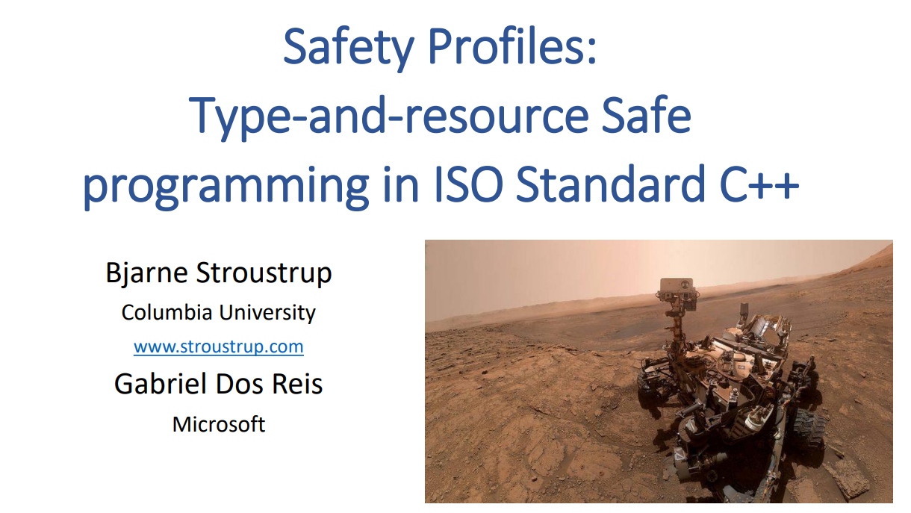
С++ Profiles
Развитие и стандартизация C++ Core Guidelines
Подмножества языка
Запрет небезопасных или непроверяемых конструкций
Контролируется локальным статическим анализом
Средства миграции
C++ Safe Buffers, Clang-Tidy fix-its
Уже используется в Chrome
Кандидаты для включения в Safety Profiles:
Hardening стандартной библиотеки
Запрет сырых указателей
Явное владение ресурсом (RAII)
Запрет небезопасных приведений типов
И т.д.
Станут ли профили единым механизмом для унификации hardening?

Slide 105
Заключение

Slide 106
Выводы
Hardening это state-of-the-art часть разработки современного ПО
Существует большое количество методов с разной степенью защиты и оверхеда
Они будут всё больше применяться на практике из-за развития безопасных языков и ужесточения требований заказчиков и регуляторов
В том числе стандартизовываться в языке
Даст ли это конкурентные преимущества C++ в соревновании с Memory Safe языками ?

Slide 107
Что стоит сделать ?
Проверить опции сборки продуктового кода и дистрибутива
В том числе опции компилятора, включенные по умолчанию
Решить с Security Team какие hardening-методы включить и в каких компонентах
Минимальный рекомендуемый набор:
ASLR: -fPIE -pie
Stack Protector: -fstack-protector-strong
Фортификация: -D_FORTIFY_SOURCE=2
Full RELRO: -Wl,-z,relro -Wl,-z,now
Защита от Stack Clash: -fstack-clash-protection
Control-flow Integrity: -fcf-protection на X86, -mbranch-protection на AArch64

Slide 108
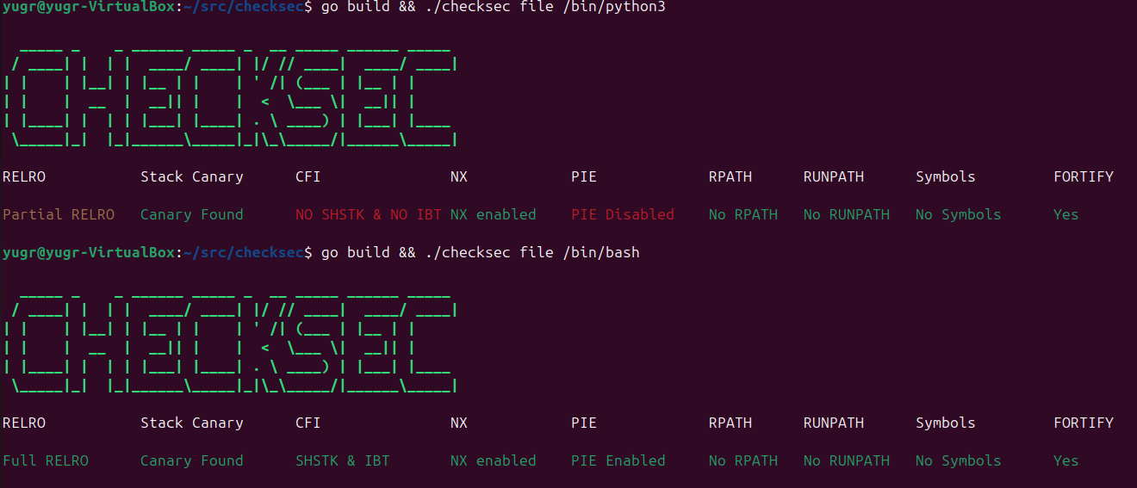
Что стоит сделать ?
Поиск недозащищённых программ (no-PIE, etc.) можно автоматизировать с помощью утилиты checksec
Обязательно собирать самому (в дистрибутивах устаревшая версия checksec.sh)
Лучше также явно проконтролировать флаги сборки
Может проверить наличие noexecstack, PIE, _FORTIFY_SOURCE, RELRO, etc.
Только динамически слинкованные приложения/библиотеки
Пока (?) не поддерживает некоторые новые защиты: Stack Clashing (#300), Safe Stack (#301), LLVM CFI

Slide 109
О чём мы не рассказали ...
Hardening в других популярных дистрибутивах Linux (RedHat/Alma, OpenSUSE, Alpine, etc.) и встроенных системах
Building Embedded Systems Like It’s 1996 (2022)
Hardening в других OS (Android, Windows, macOS, BSDs)
Hardening в ядре OS
Linux Kernel Defence Map (2025)
Hardening-защиты в критическом ПО
Чаты, почтовые клиенты, мультимедиа, интерпретаторы, БД, офисное ПО, ридеры
Hardening в других безопасных языках (Java, Swift, Ada, Solidity, etc.)
Hardening в JIT-компиляторах
Аппаратный hardening (AArch64 TBI и MTE, CHERI)

Slide 110
Что почитать ?
Руководства по hardening
OpenSSF Compiler Options Hardening Guide for C and C++
Linux Hardening Guide
Обзоры защит
Обзор механизмов усиления защищенности операционных систем и пользовательских приложений (ИСП РАН)
Обзоры атак
Nightmare
Overview of GLIBC heap exploitation techniques
Блоги
Google Security Blog
Embedded in Academia (John Regehr): A Guide to Undefined Behavior in C and C++ и UB in 2017

Slide 111
Благодарности
Сергей Бронников (VK Tech/Tarantool)
https://bronevichok.ru/
Роман Лебедев (Spectral::Technologies)
Программный комитет C++ Zero Cost

Slide 112

Спасибо за внимание !
Последняя версия слайдов доступна по адресу
https://github.com/yugr/slides/blob/main/CppZeroCost/2025/RU.pptx
Вопросы ?

Slide 113
Приложения

Slide 114
Воспроизведение результатов
Версии дистрибутивов:
Проверялись последние стабильные версии
Debian 12 (bookworm), Fedora 42, Ubuntu 24.04 (noble)
Версии браузеров:
Firefox: https://github.com/mozilla-firefox/firefox (тег FIREFOX_142_0b1_RELEASE)
Chrome: https://chromium.googlesource.com/chromium/src (тег 140.0.7313.1)
Замеры производительности Clang:
Компилировали CGBuiltin.cpp c -O2 (самый большой файл)
https://github.com/yugr/slides/tree/main/CppZeroCost/2025/bench
Подсчёт CVE/KEV-метрик:
https://github.com/yugr/slides/tree/main/CppZeroCost/2025/scripts
Пруфлинки и дополнительная информация доступны в файле:
https://github.com/yugr/slides/blob/main/CppZeroCost/2025/plan.md

Slide 115
Stack Protector: Как включить ?
Включен по умолчанию только в компиляторе Ubuntu GCC (нет в Fedora и Debian, нет в Clang) и Windows
Рекомендуется явно указывать флаг -fstack-protector-strong
Пакеты в Debian, Fedora, Ubuntu собираются с этим флагом
В Debian 10 только 85% пакетов использовали SP (Building Embedded Systems Like It’s 1996)
Включён в релизной сборке Firefox
В Chrome включён слабый вариант Stack Protector

Slide 116
Safe Stack: Как включить ?
Несколько реализаций:
SafeStack: -fsanitize=safe-stack (наиболее распространённый флаг)
Intel CET Shadow Stack: -fcf-protection
ShadowCallStack: -fsanitize=shadow-call-stack
Защита не включена по умолчанию в дистрибутивах и браузерах Chrome/Firefox

Slide 117
Stack Clashing: Как использовать ?
Включен по умолчанию только в компиляторе Ubuntu GCC (нет в Fedora и Debian, нет в Clang)
Рекомендуется явно указывать флаг -fstack-clash-protection
Пакеты в Debian, Fedora, Ubuntu собираются с этим флагом
Использование в дистрибутивах:
Пакеты Fedora и Ubuntu дефолтно собираются с Stack Clash
Статус на Debian неясен (compiler-flags-distro #12)
На Debian 12 (stable) не защищены даже уязвимые программы: bash, bzip2, curl, ffmpeg, perl, python, etc.
Firefox использует защиту от Stack Clash (BZ #1852202), а Chrome нет

Slide 118
_FORTIFY_SOURCE: Как включить ?
Для явного включения используются макросы -D_FORTIFY_SOURCE=2 или -D_FORTIFY_SOURCE=3
Пока не появится -D_FORTIFY_SOURCE=4 ☺
Включена по умолчанию в компиляторе Ubuntu GCC (-D_FORTIFY_SOURCE=3)
Не включена в Debian и Fedora
Для Clang не включена по умолчанию нигде
Использование в реальных проектах
В Debian пакеты дефолтно собираются с -D_FORTIFY_SOURCE=2
В Ubuntu с -D_FORTIFY_SOURCE=3
В Fedora: пакеты дефолтно собираются с -D_FORTIFY_SOURCE=3 (с 2023)
Chrome и Firefox собираются с -D_FORTIFY_SOURCE=2

Slide 119
STL hardening: Как включить ?
Libstdc++: -D_GLIBCXX_ASSERTIONS
(дефолтная STL в GCC и Clang)
Libc++: -D_LIBCPP_HARDENING_MODE=...
(включается в Clang по флагу -stdlib=libc++)
Visual Studio: -D_ITERATOR_DEBUG_LEVEL=1
По умолчанию не включена в компиляторах в дистрибутивах Debian, Ubuntu и Fedora
Использование в реальных проектах:
Включена по умолчанию для пакетов Fedora, но не для Debian и Ubuntu
Google: Chrome and server systems
Retrofitting spatial safety to hundreds of millions of lines of C++

Slide 120
Hardened allocators: Как включить ?
Обычно просто LD_PRELOAD=path/to/allocator.so
Проверки в Glibc включаются по MALLOC_CHECK_=3 или GLIBC_TUNABLES=glibc.malloc.check=3
Использование в реальных проектах:
Большинство дистрибутивов Linux используют Glibc
Android использует Scudo по дефолту
Chrome использует hardened-аллокатор PartitionAlloc
Efficient And Safe Allocations Everywhere!
Firefox использует не-hardened аллокатор :(
Firefox and Chromium: Memory Allocator Hardening

Slide 121
Full RELRO: Как включить ?
Опции линкера для включения Full RELRO: -Wl,-z,now -Wl,-z,relro
В Ubuntu включены по умолчанию в GCC, но не в Clang (в Clang только partial RELRO)
В Debian и Fedora не включены по умолчанию ни в GCC, ни в Clang
Использование в реальных проектах
В Ubuntu и Fefora пакеты дефолтно собираются с Full RELRO
В пакетах Debian Full RELRO дефолтно не включён
Включён по дефолту в Chrome (BUILD.gn) и Firefox (flags.configure)

Slide 122
Автоинициализация: Как включить ?
Флаг -ftrivial-auto-var-init=zero в GCC и Clang
Не включён по умолчанию в компиляторе в Ubuntu, Debian, Fedora
Скрытый флаг -initiall в Visual Studio
Использование в реальных проектах:
Не включён по умолчанию в пакетах Ubuntu, Debian, Fedora
Дискуссия в трекере Ubuntu (#1972043)
Включён в Chrome (Chromium #40633061)
Исправление и отключение hot paths заняло ~4 месяца
Пока не включён в Firefox (Trivial Auto Var Init Experiments)
Включён в Android user- и kernelspace (System hardening in Android 11)

Slide 123
Целочисленные переполнения: Как включить ?
GCC: -fsanitize-trap=signed-integer-overflow,pointer-overflow
GCC не поддерживает integer
Ещё раз отметим что -ftrapv неработоспособна
Clang: -fsanitize=signed-integer-overflow,pointer-overflow -fsanitize-minimal-runtime
Рекомендую также добавлять -fsanitize=integer (может потребоваться добавить некоторые STL хедеры, например <random>, в blacklist)
Использование в реальных проектах:
Защита не используется в Ubuntu, Debian, Fedora, а также в браузерах Chrome и Firefox
Включена в Android media stack:
Android Developers Blog: Hardening media stack
Android Developers Blog: Compiler-based security mitigations in Android P

Slide 124
CFI: Использование
Включена по дефолту на Android
LLVM CFI не включена дефолтно для пакетов в Ubuntu, Debian, Fedora
LTO + отсутствие поддержки в GCC
Intel CET и AArch64 CFI дефолтно включён для пакетов в Ubuntu, Fedora и Debian
Chrome использует LLVM CFI для X86 и AArch64 CFI для ARM
Firefox не использует никакой вариант CFI

Slide 125
CFI: Как включить ?
LLVM CFI:
Не включена по умолчанию ни в GCC, ни в Clang в Ubuntu, Debian, Fedora
Включается по -fsanitize=cfi (также требует -flto=thin -fvisibility=hidden)
(LTO нужна для построения полного call graph программы, visibility для сокращения внешних вызовов)
Для межбиблиотечных вызовов нужна -fsanitize-cfi-cross-dso (замедляет выполнение)
Intel CET:
Включается по -fcf-protection
Раньше ещё нужно было указывать флаги -mcet, -mshstk и -mibt, но теперь нет
Включена по умолчанию в GCC в Ubuntu (Toolchain: Compiler flags)
AArch64 CFI:
Включается по -mbranch-protection=standard
Никто не знает почему не использовали -fcf-protection :(

